Slide 1
„Éles riasztást kaptak a magyar Gripenek” – de hogyan?
A magyar és a szövetségi légtérrendészet
Gajdos Máté főhadnagy
2017. október 31.

Slide 2
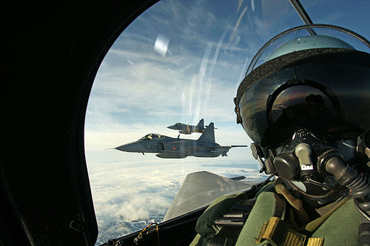
Az előadás felépítése
Mottó: „Wenn du es nicht einfach erklären kannst, hast du es nicht gut genug verstanden.”
Albert Einstein
témaválasztás indoklása
a légtér definiálása
a repülések lebonyolítása
a légtérellenőrzés megközelítései, módszerei
polgári – safety
katonai - security
a légtérrendészet

Slide 3
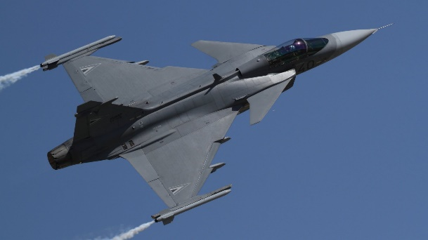
Megjelenésünk a sajtóban…
Riasztották a magyar Gripeneket
2017.10.07. 21:27
Nem válaszolt a magyar légiirányításnak egy Egyiptomból Németországba tartó repülőgép, ezért riadóztatták a Gripeneket - közölte a Honvédelmi Minisztérium.
A Boeing 763 típusú amerikai repülőgép szombaton este 19 óra 50 perckor lépett be a magyar légtérbe. A repülőgép nem tért le a repülési útvonaltól, de nem vette fel a kapcsolatot a polgári irányítással - közölte az esetről a minisztérium.
A határt átlépve a riasztott Gripenek elfogták a repülőgépet, és elvégezték az azonosítást.
Függetlenül attól, hogy a gép addigra már felvette a kapcsolatot a magyar légiforgalmi szolgálattal, a Gripenek a határig kísérték a repülőgépet, majd visszatértek a kecskeméti repülőbázisra.
forrás: www.index.hu

Slide 4
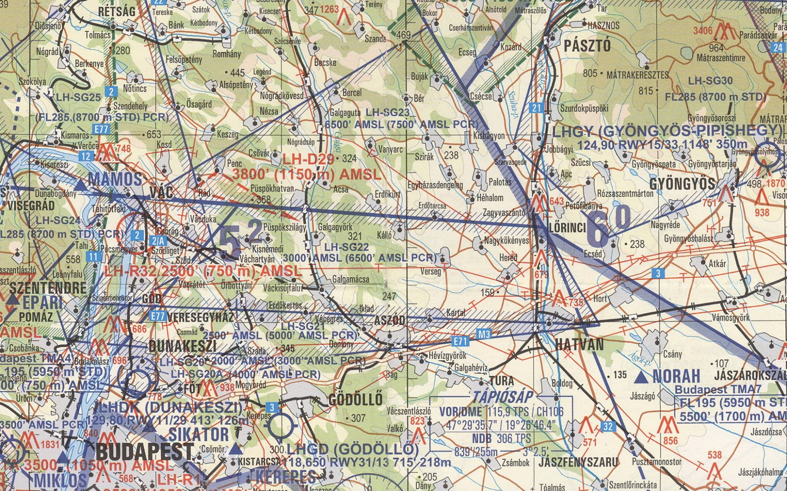
A légtér

Slide 5
A légtér és a repülések
Fontosabb érintettek:
ICAO – Nemzetközi Polgári Repülési Szervezet
repülési szabályok (pl: rádió)
légiforgalmi szolgálatok – felelősség – biztonság
okmányok (pl: diplomáciai engedély)
nemzetek – NATO
forrás: www.hungarocontrol.hu, 1995. évi XCVII. törvény a légiközlekedésről, 4/1998. Korm. rendelet a magyar légtér igénybevételéről, 26/2007. GKM-HM-KvVM együttes rendelet a magyar légtér légiközlekedés céljára történő kijelöléséről

Slide 6
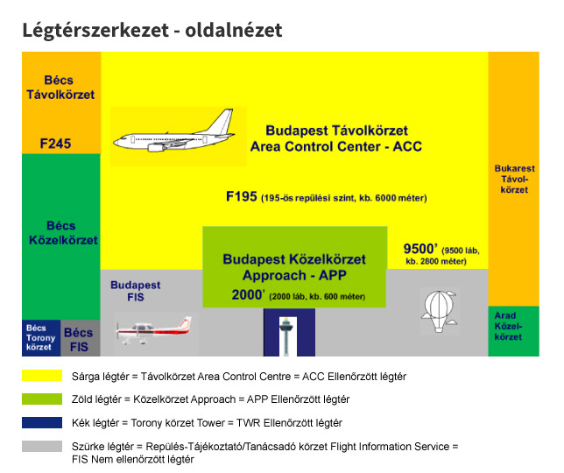
A légtér
forrás: www.hungarocontrol.hu

Slide 7
Légtérellenőrzés
Megközelítés:
polgári: biztonság (safety)
eszköz: elkülönítés
katonai: fókuszban - biztonság (security)
eszköz: védelem-készenlét -erő

Slide 8
A repülésirányításról röviden
„The only difference between God and an air traffic controller is that God does not think he is an air traffic controller.”
komplex, megterhelő feladat, a képzés során nagy lemorzsolódással
polgári és katonai képzés egyaránt létezik
repülésirányítás (repülésirányítók) felosztása:
területi irányítás
bevezető irányítás
repülőtéri irányítás
légvédelmi irányítás

Slide 9
6 mítosz a repülésirányításról
„Repülésirányító vagy??? Akkor te vagy az aki a pingpong ütőkkel integetsz a gépeknek a reptéren…!?”
„Sohasem néznek ki a torony ablakain, csak a kijelzőket bámulják…”
„Mindannyian ott vannak fent, a toronyban…”
„Folyamatos feszültségben élnek és állandóan stresszesek, amikor szolgálatban vannak.”
„Nagyon jónak kell lenned matekból…”
„Ahhoz, hogy beszélni tudj minden pilótával, legalább hat nyelvet kell ismerni…"

Slide 10
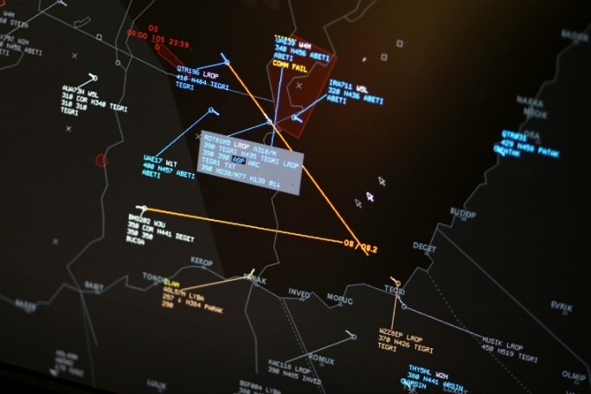
A légtérrendészet
„A NATO-ban, így Hazánkban is 2004 óta integrált légvédelem működik, szövetségi alárendeltségben. Viszont ebben a különleges – mondhatni titokzatos rendszerben – hol teljesítenek szolgálatot a magyar katonák?”
Miért a NATO?
szuverenitás
a Szövetség feladatai
NIAMD
NATO légi vezetés és irányítás (NATO ACCS)
Radarállomások – radar sites
Légi Irányító Központ - CRC
Földi Légvédelmi Készenléti Szolgálat – QRA(I)
forrás: www.nato.int

Slide 11
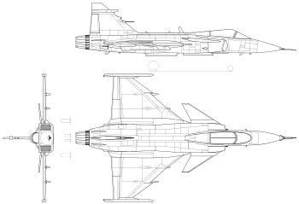
A repülőgépről
SAAB JAS 39 C/D EBS HU Gripen
Jakt (vadász), Attack (támadó), Spanning (felderítő)
Export Baseline Standard Hungary (magyarországi exportra készült változat)
együléses – C / kétüléses - D
harcászati felderítő és vadászbombázó katonai repülőgép (többcélú harci repülőgép – multi-role fighter)
négy és feledik generációs harcászati repülőgép
„mennyire rossz ez a repülőgép…?” – jövőbeni beszerzők: India, Bulgária, Horvátország, Szlovénia, Brazília, Dánia, Görögország, (Ausztria, Svájc)

Slide 12
Változatok

Slide 13
Fegyverzet

Slide 14
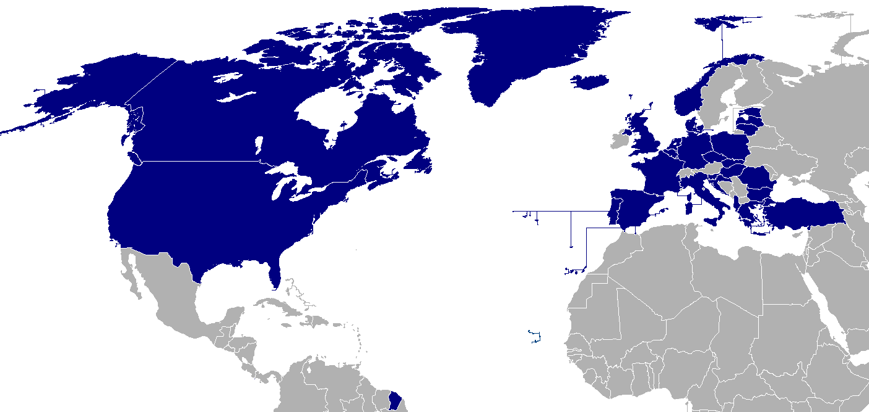
Az Észak-atlanti Szerződés Szervezete
North Atlantic Treaty Organization (NATO)
kezdeti cél: ellensúlyozás, eszmei expanzió megakadályozása
defenzivitás – védelem központúság
politikai és katonai szervezet
fórum és együttműködési intézmény
változások a ´80-as évek végétől:
nemzetközi szervezett bűnözés
nemzetközi migráció
energiabiztonság
kiberbiztonság
kollektív védelem megmaradt

Slide 15
NATO
29 tagállam:
Amerikai Egyesült Államok
Belgium
Dánia
Egyesült Királyság
Franciaország
Hollandia
Izland
Kanada
Luxemburg
Norvégia
Olaszország
Portugália
Később csatlakozott államok:
1952 – Görögország, Törökország
1955 – NSZK
1982 – Spanyolország
1990 – Németország újraegyesítése (a volt NDK tartományai)
1999 – Csehország, Lengyelország, Magyarország
2004 – Bulgária, Észtország, Lettország, Litvánia, Románia, Szlovákia, Szlovénia
2009 – Albánia, Horvátország
2017 – Montenegró

Slide 16
NATO vezetés és irányítás
NATO főhadiszállás (Brüsszel, Belgium) – politikai szint
NATO-ban folyó katonai műveletek stratégiai főparancsnoksága (NATO ACO – Mons, Belgium) – stratégiai szint
NATO légierő parancsnokság (AIRCOM – Rammstein, Németország) – hadműveleti komponens szint
NATO komplex operatív szövetségi elöljáró harcálláspont, állandó szolgálattal (CAOC TJ – Torrejón, Spanyolország) – taktikai szint
NATO operatív nemzeti elöljáró harcálláspont (CRC VP – Veszprém, Magyarország) – végrehajtó vezetési szint
forrás: www.nato.int

Slide 17
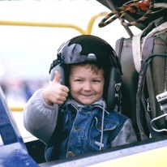
Magyarországi oldal
Egyesített Légi Műveleti Központ (Torrejón)
Légi Irányító Központ (Veszprém)
MH 59. SZDRB Hadműveleti Központ (Kecskemét)
Radarállomások (Medina, Békéscsaba,…)
forrás: www.nato.int, www.honvedelem.hu

Slide 18
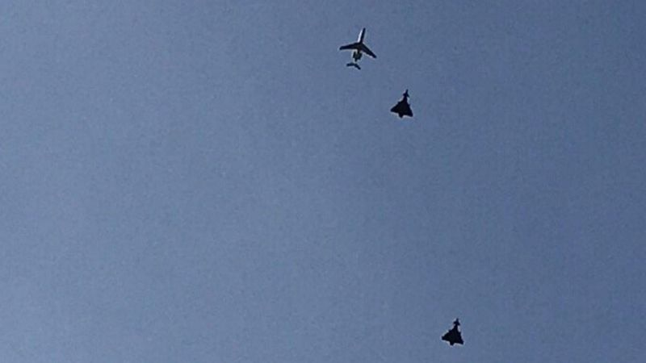
Éles riasztás…
A légvédelmi készenléti repülés olyan - az állami repülések céljára kijelölt légterekben végrehajtott repülések szabályairól szóló jogszabályban meghatározott - honvédelmi célú, műveleti repülés, amely rendeltetése szerint, a honvédelemről és a Magyar Honvédségről meghatározottak szerint az ország légterének oltalmazása és területének védelme érdekében végrehajtott repülés (a továbbiakban: légvédelmi készenléti valós repülés), vagy ilyen repülésre történő felkészülés érdekében végrehajtott repülés (a továbbiakban: légvédelmi készenléti gyakorló repülés).
forrás: 7/2009. HM rendelet a Magyar Honvédség légvédelmi készenléti repüléseiről

Slide 19
Példa a riasztási folyamatra
Repülési szabályokat sértő légijármű érkezik a szövetségi légtérbe
Felderítés, megfigyelés
Döntés a riasztásról Spanyolországban - Egyesített Légi Műveleti Központ, Légi Irányító Központ
A repülőgép státuszának ellenőrzése és veszélyelemzés, döntési mátrixok és eljárások alapján - Légi Irányító Központ, Egyesített Légi Műveleti Központ
Riasztás – (Földi Légvédelmi Készenléti Szolgálat)
Repülési feladat végrehajtása (elfogás, azonosítás, további feladatok)
Jelentés a szövetségi elöljáró harcálláspontnak Spanyolországba – Légi Irányító Központ, Egyesített Légi Műveleti Központ
forrás: A Nemzet Szárnyai kisfilm (www.youtube.com)

Slide 20
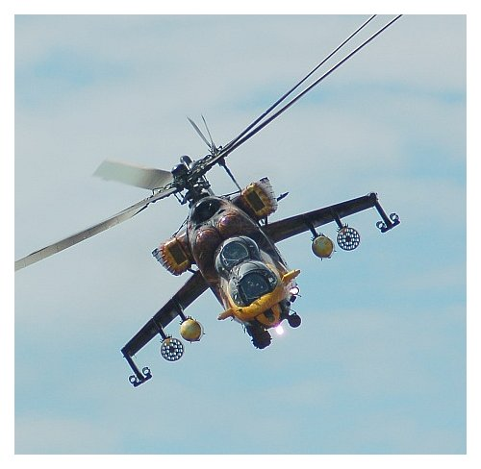
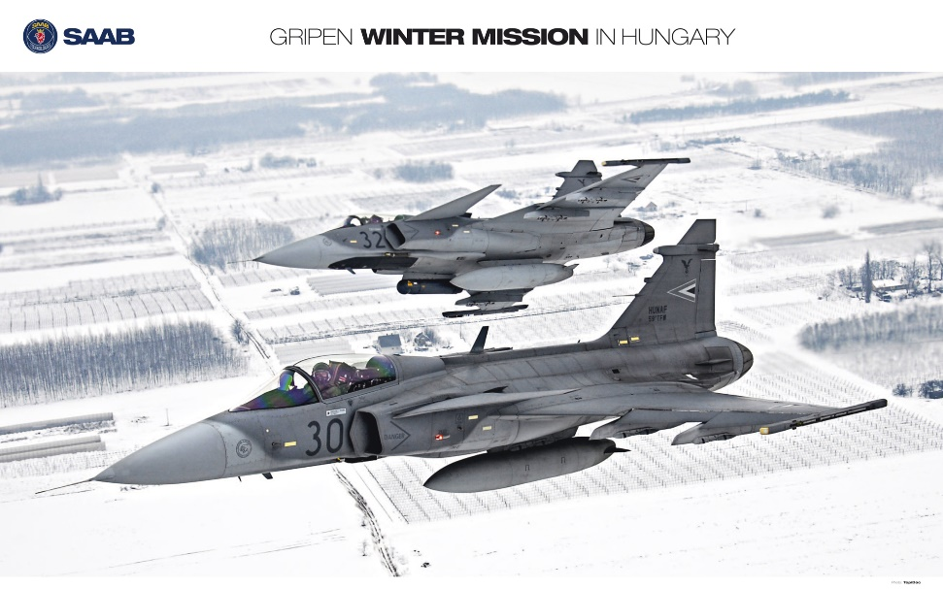
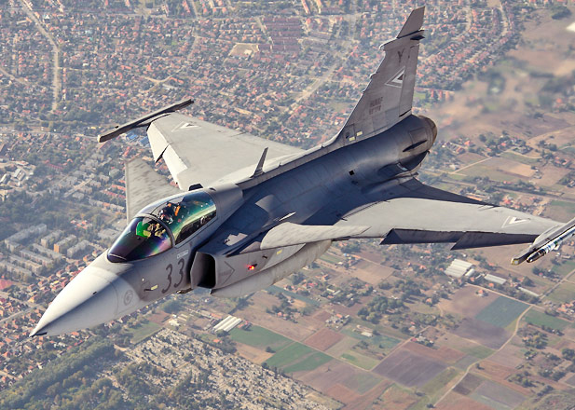
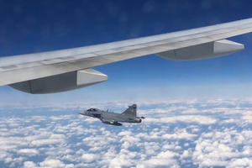
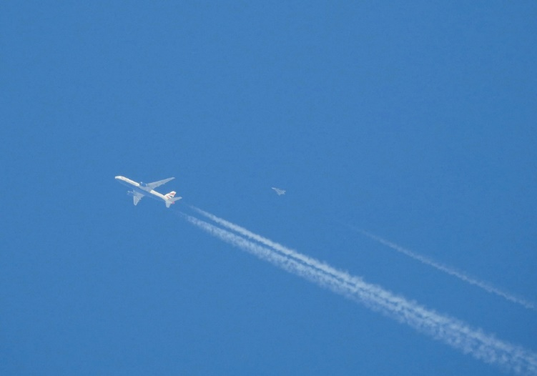
A feladatok képekben…

Slide 21
Köszönöm a megtisztelő figyelmet! „Non muri sed viri sunt praesidum oppidorum!”

Slide 22
